Slide 1
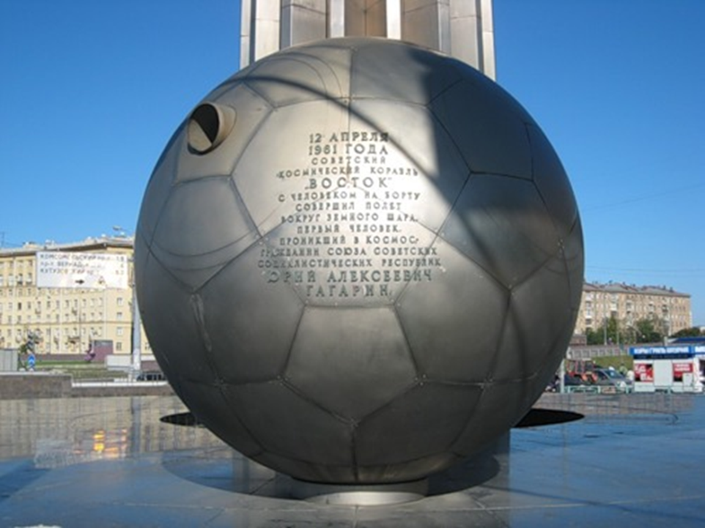

Slide 2
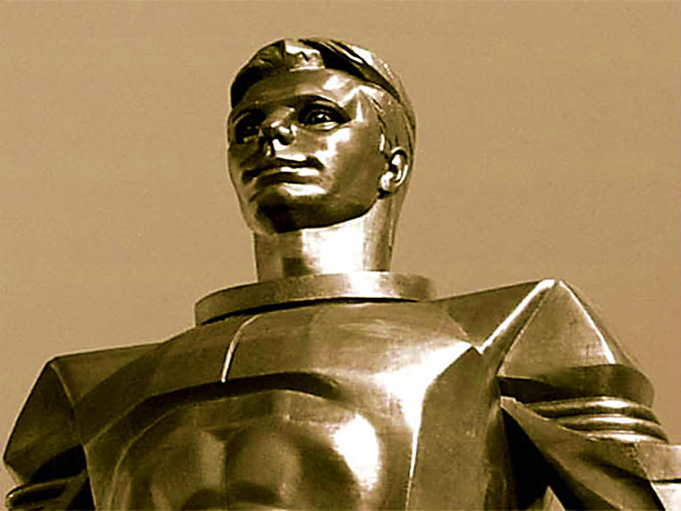

Slide 3
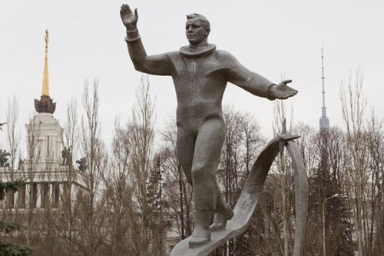

Slide 4
Заправлены в планшеты
Космические карты,
И штурман уточняет
В последний раз маршрут.
Давайте-ка, ребята,
Присядем перед стартом,
У нас еще в запасе
Четырнадцать минут.
Припев
Четырнадцать минут до старта
Припев:
Я верю, друзья,
Караваны ракет
Помчат нас вперед
От звезды до звезды.
На пыльных тропинках
Далеких планет
Останутся наши следы.
2. Когда-нибудь с годами
Припомним мы с друзьями,
Как по дорогам звездным
Вели мы верный путь,
Как первыми сумели
Достичь заветной цели
И на родную Землю
Со стороны взглянуть.
Припев
3. Давно нас ожидают
Далекие планеты,
Холодные планеты,
Безмолвные поля.
Но ни одна планета
Не ждет нас так, как эта,
Планета дорогая
По имени Земля.
Припев

Slide 5
